Slide 1









컴퓨팅사고와 SW코딩
컴퓨팅사고와 SW코딩
한지연, 박천욱 조교

Slide 2
CONTENTS
CONTENTS
01
01
03
03
02
02
04
함수 복습
실습1
04
실습3
실습2
과제

Slide 3

01 실습1 - 사용자 정의 함수 호출 및 반환 실습
[주제]
def 예약어를 이용하여 사용자 정의 함수를 정의한 후,
쉘에서 함수를 호출하여 실행하고, 결과를 반환 받아 출력한다.

Slide 4
01 실습1 - 사용자 정의 함수 호출 및 반환 실습
함수?
입력 값을 가지고 어떤 일을 수행한 다음 그 결과물을 내어놓는 것
함수를 사용하는 이유?
똑같은 코드를 여러 번 반복하여 사용해야 하는 경우,
함수를 이용하여 간단하게 표현할 수 있음!!

Slide 5
01 실습1 - 사용자 정의 함수 호출 및 반환 실습
def 키워드를 사용하여 함수를 정의함
def 함수 이름(매개변수) :
<수행할 코드1>
<수행할 코드1>
return 결과
매개변수: 이 함수의 입력으로 전달되는 값을 받는 변수
※매개변수가 없을 때에는
함수이름() 으로 정의함!

Slide 6
01 실습1 - 사용자 정의 함수 호출 및 반환 실습
def 키워드를 사용하여 함수를 정의함
예: 절대값을 구하는 함수 정의하기
def abs(arg):
if (arg>=0):
result = arg
else:
result = arg * (-1)
return result
↓매개변수
함수이름↓
>>> abs (100)
100
>>> abs (-60)
60
매개변수: 함수에 넣어주는 값!

Slide 7
01 실습1 - 사용자 정의 함수 호출 및 반환 실습
가변 매개변수
*을 이용하여 입력의 개수를 달리하는 매개변수
def 함수 이름(*매개변수) :
<수행할 코드1>
<수행할 코드1>
return 결과

Slide 8
01 실습1 - 사용자 정의 함수 호출 및 반환 실습
예제

Slide 9
01 실습1 - 사용자 정의 함수 호출 및 반환 실습
지역변수
(local variable)
전역변수
(global variable)
프로그램이 종료될 때 같이 종료됨
파이썬에서 전역변수를 사용하기 위해 global 키워드 사용
함수가 종료되면 같이 종료됨
파이썬은 대부분 지역변수

Slide 10
01 실습1 - 사용자 정의 함수 호출 및 반환 실습
예제

Slide 11
01 실습1 - 사용자 정의 함수 호출 및 반환 실습
[문제]
두 개의 정수를 입력 받아 크기를 비교하는 프로그램을 작성하시오.
(단, 반드시 사용자 정의 함수를 포함하여 작성한다.)
[결과화면]

Slide 12
01 실습1 - 사용자 정의 함수 호출 및 반환 실습
[문제]
두 개의 정수를 입력 받아 크기를 비교하는 프로그램을 작성하시오.
(단, 반드시 사용자 정의 함수를 포함하여 작성한다.)
[결과화면]
① 프로그램을 시작하는 main() 함수
② 두 수를 비교하여 큰 수를 반환하는 함수

Slide 13
01 실습1 - 사용자 정의 함수 호출 및 반환 실습
[문제]
두 개의 정수를 입력 받아 크기를 비교하는 프로그램을 작성하시오.
(단, 반드시 사용자 정의 함수를 포함하여 작성한다.)
① 프로그램을 시작하는 main() 함수
1. 두 수를 입력 받기 -> eval 함수 사용(입력 받은 내용을 적절한 자료형으로 변환)
3. 반환 받은 큰 수를 화면에 출력하기
② 두 수를 비교하여 큰 수를 반환하는 함수
2. 두 수를 함수에 넣어 비교하고, 큰 수를 반환하기

Slide 14
02 실습2 - 함수의 매개변수를 이용한 값 전달 실습
[주제]
def 예약어를 이용하여 사용자 정의 함수를 정의하고,
코드에서 함수를 호출할 때 매개변수를 이용하여 값을 전달하여 실행한다.
역순으로 출력하는 함수 안에 while문을 넣어 반복하면서
% 연산자를 이용하여 맨 오른쪽(뒷자리)의 값을 추출하여 출력한다.

Slide 15
02 실습2 - 함수의 매개변수를 이용한 값 전달 실습
[문제]
키보드를 통해 입력 받은 정수가 역순으로 출력되는 프로그램을 작성하시오.
(단, 반드시 사용자 정의 함수를 포함하여 작성하시오.)
[결과화면]

Slide 16
02 실습2 - 함수의 매개변수를 이용한 값 전달 실습
[문제]
키보드를 통해 입력 받은 정수가 역순으로 출력되는 프로그램을 작성하시오.
(단, 반드시 사용자 정의 함수를 포함하여 작성하시오.)
[결과화면]
① 프로그램을 시작하는 main() 함수 & 실행하자 마자 함수 시작
② 수를 뒤집어주는 함수(while문과 %연산자사용)

Slide 17
03 실습3 - 함수의 매개변수를 이용한 값 전달 및 반환 실습
[주제]
def 예약어를 이용하여 사용자 정의 함수를 정의한 뒤, 코드에서 함수를 호출할 때 매개변수를 이용하여 값을 전달하고 반환 받아 실행한다.

Slide 18
03 실습3 - 함수의 매개변수를 이용한 값 전달 및 반환 실습
[문제]
온도와 변환모드를 입력 받아 온도 단위를 변환하여 출력하는 프로그램을 작성하시오.
(단, 반드시 사용자 정의 함수를 포함하여 작성한다.)
0을 선택하면 섭씨에서 화씨로 변환, 1을 선택하면 화씨에서 섭씨로 변환한다.
섭씨(c)->화씨(F) 공식: 섭씨(C) * 1.8 + 32 화씨(f)->섭씨(C) 공식: (화씨(F) – 32) / 1.8
[결과화면]

Slide 19
[주제]
Python def 예약어를 이용하여 사칙연산을 하는 정의 함수를 작성한다.
if ~ else 문을 이용하여 사칙연산 기호에 따른 사칙연산을 수행한다.
04 과제
[문제]
사용자가 입력한 두 숫자의 사칙연산(덧셈, 뺄셈, 곱셈, 나눗셈)을 하는 프로그램을 작성하시오.
(단, 반드시 사용자 정의 함수를 포함하여 작성한다.)
[결과화면]

Slide 20
04 과제
[코드]

Slide 21
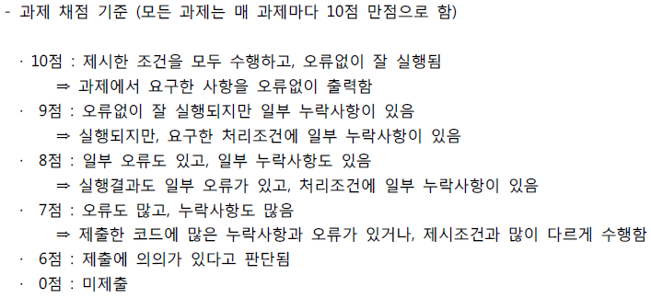
04 과제

Slide 22
질문있나요?
질문있나요?

